Slide 1
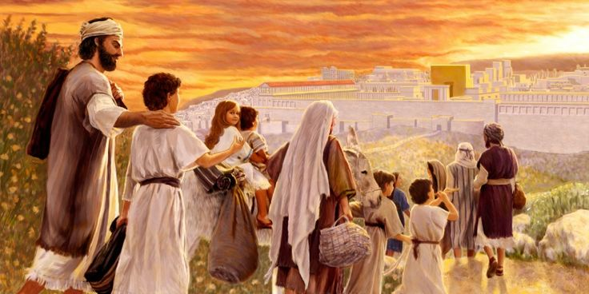
CRIZA DIN INTERIOR ȘI AMENINȚAREA DIN AFARĂ
Studiul 2 pentru 10 octombrie 2015

Slide 2
CRIZA
INTERNĂ
De la Iosua la Solomon
Națiunea divizată
EXTERNĂ
Babilonul
CAUZE
Greșeli
Atitudini
± 1400 – 931 î.Hr.
± 931 – 586 î.Hr.

Slide 3
DE LA IOSUA LA SOLOMON
«Au părăsit pe Domnul, Dumnezeul părinţilor lor, care-i scosese din ţara Egiptului, şi au mers după alţi dumnezei, dintre dumnezeii popoarelor cari-i înconjurau; s-au închinat înaintea lor, şi au mâniat pe Domnul.» (Judecători 2:12)
CAUZELE CRIZEI
SOLUȚIILE LUI DUMNEZEU
Judecătorii
Poporul s-a depărtat de Dumnezeu și s-a închinat altor zei.
Națiunea unificată
Solomon s-a depărtat de Dumnezeu și s-a închinat altor zei.
± 1400 – 1050 î.Hr.
A trimis judecători pentru a-i elibera și le-a dat pace prin unitatea națiunii.
± 1050 – 931 î.Hr.
A divizat națiunea, permițându-le să adune roa-dele propriilor greșeli.

Slide 4
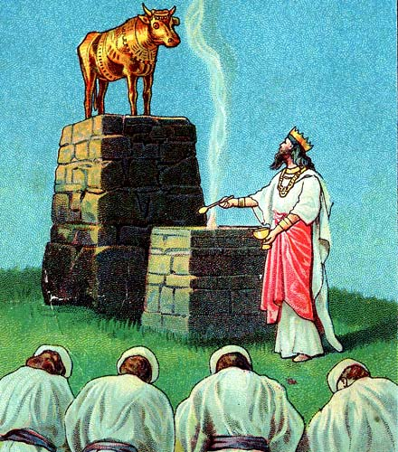
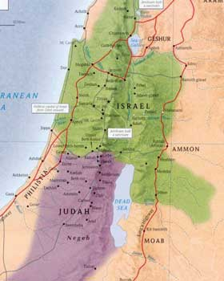
NAȚIUNEA DIVIZATĂ
«După ce s-a sfătuit, împăratul a făcut doi viţei de aur, şi a zis poporului: „Destul v-aţi suit la Ierusalim; Israele! Iată Dumnezeul tău care te-a scos din ţara Egiptului.“» (1 Împărați 12:28)
După moartea lui Solomon, cele două seminții au fost divizate în două regate:
Regatul de Nord, Israel. Zece seminții aflate sub conducerea lui Ieroboam.
Regatul de Sud, Iuda. Două seminții conduse de Roboam, fiul lui Solomon.
Israel s-a depărtat cu rapiditate de Dumnezeu închinându-se la berbecii ridicați de Ieroboam. Niciunul din regii săi nu l-a urmat cu fidelitate pe Dumnezeu. În final, Salmanasar, împăratul Asiriei, a distrus complet regatul.

Slide 5
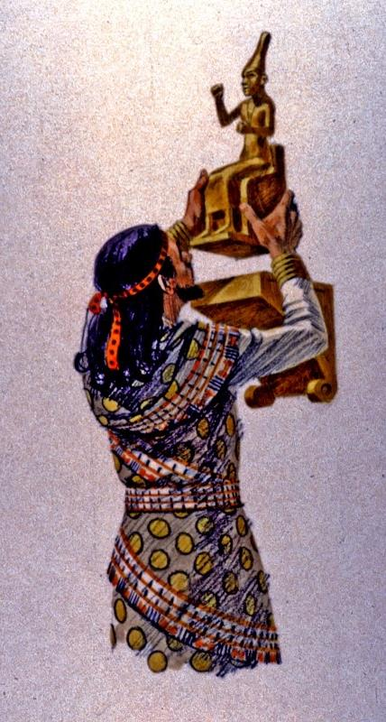
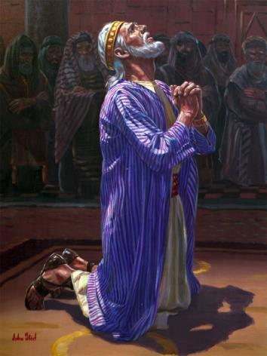
NAȚIUNEA DIVIZATĂ
«El [Amon] a făcut ce este rău înaintea Domnului, cum făcuse tatăl său Manase. A adus jertfe tuturor chipurilor cioplite pe cari le făcuse tatăl său Manase, şi le-a slujit.» (2 Cronici 33:22)
Împărații regatului de sud s-au păstrat, în general, credincioși lui Dumnezeu. Dar, de la distrugerea regatului de nord, apostazia a crescut foarte mult în regatul lui Iuda.
În această perioadă au ajuns la putere cei mai răi regi: Manase și Amon (2 Cronici 33: 9, 22).
Dumnezeu a trimis mulți profeți pentru a evita dezastrul pe care îl aducea păcatul lor.

Slide 6
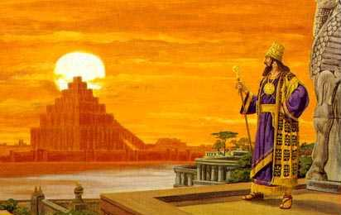
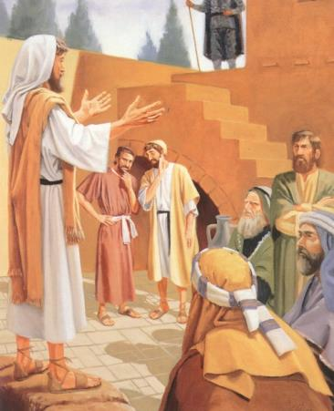
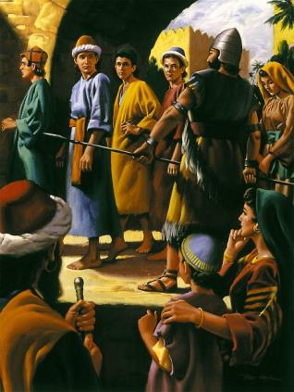
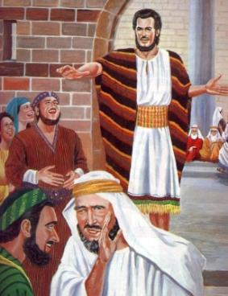
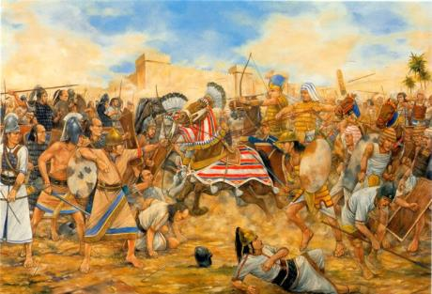
CRIZA EXTERNĂ: BABILONUL
«Acum dau toate aceste ţări în mâinile robului Meu Nebucadneţar, împăratul Babilonului; îi dau chiar şi fiarele câmpului ca să-i fie supuse. » (Ieremia 27:6)
În timpul perioadelor de criză, Dumnezeu nu și-a abandonat poporul. Cu toate acestea, pentru a se putea bucura din nou de comuniunea divină, a fost nevoie ca disciplina să fie din ce în ce mai severă.
Din 605 î.Hr., după ce a învins Egiptul la Carchemiș, Dumnezeu a dat Babilonului toate națiunile.
Prin Ieremia, s-au oferit Iudeilor repetate mesaje pentru a se supune Babilonului.
Timp de vreo 20 de ani, de la regele Ioiachim până la Zedechia, poporul a refuzat să creadă că Dumnezeu își poate împlini amenințările și nu s-a pocăit.

Slide 7
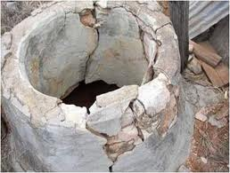
GREȘELI
«Căci poporul Meu a săvârșit un îndoit păcat: M-au părăsit pe Mine, Izvorul apelor vii, şi şi-au săpat puţuri, puţuri crăpate, cari nu ţin apă.» (Ieremia 2:13)
Dumnezeu a promis protecție și prosperitate dacă Israel era fidel (Ier. 2:2-3). Dar poporul l-a abandonat pe Dumnezeu («Izvorul apelor vii») și s-a închinat la idoli («puțuri crăpate»).
Cum au reacționat conducătorii (Ieremia 2:8)?
«Preoţii n-au întrebat: „Unde este Domnul?”»
«Păzitorii Legii nu M-au cunoscut».
«păstorii sufleteşti Mi-au fost necredincioşi».
«proorocii au proorocit prin Baal, şi au alergat după cei ce nu sunt de niciun ajutor».

Slide 8
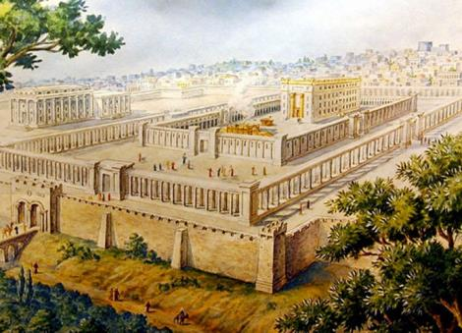
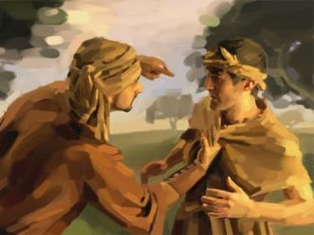
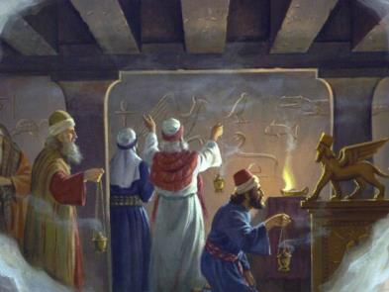
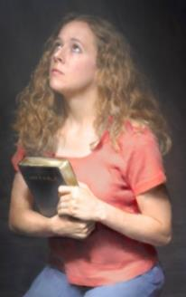
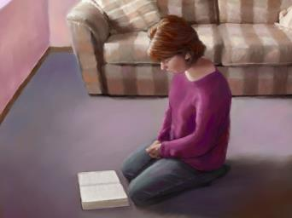
ATITUDINI
«Cutreieraţi uliţele Ierusalimului, uitaţi-vă, întrebaţi şi căutaţi în pieţe, dacă se găseşte un om, dacă este vreunul care să înfăptuiască ce este drept, care să se ţină de adevăr, şi voi ierta Ierusalimul» (Ieremia 5:1)
Iudeii se înșelau pe ei înșiși crezând că erau buni și că Dumnezeu nu îi va pedepsi niciodată (Ier. 2:23).
Între ei era o zicală: «Acesta este Templul Domnului» (Ier. 7:4). Toate erau bune. Cât timp ei îl lăudau pe Dumnezeu în templul lor, ce mai conta ce făceau în viața lor de zi cu zi.
Ei nu au ascultat avertizarea lui Dumnezeu, nu au meditat la propriile lor căi și nici nu s-au pocăit de gândurile lor păcătoase.
Aceasta este o avertizare puternică pentru propriile noastre vieți. Cum este relația noastră cu Dumnezeu? Este pentru noi religia o formalitate exterioară simplă? Este inima noastră complet dedicată lui Dumnezeu? Trăim noi în comuniune zilnică cu El?

Slide 9
E.G.W. (Mesaje pentru pastori și slujitorii evangheliei, pag. 514)
«Ar fi bine să luăm în considerare evenimentele care urmează să se desfășoare în curând pe pământ. Nu este timp pentru amuzamente și pentru dorințe egoiste. Dacă timpul în care trăim nu reușește să ne impresioneze cu seriozitate, ce altceva ne mai poate mișca inima? Oare nu ne cheamă Scripturile la o lucrare mai sfântă și mai curată decât cea pe care am văzut-o până acum?»

